Slide 1

花瓣飘香
制作、执教：郎春花

Slide 2

pěng
zhāi
俯在
捧着
拿着
摘花瓣
huáng kŏng
kuàng
róng
shě
惶恐
眼眶
绒布
舍不得
dŏng
cuò
惹事
懂事
不知所措

Slide 3
我来选
花瓣（bàn biàn )
捧（pĕng pŏng )着
绒（róng yóng)布
摘（zāi zhāi )下
两盆（péng pén )
眼眶（kuàng kuāng )

Slide 4
俯
捧
拿
摘
摘
1、花圃里的鲜花是不能随便（ ）的。
2、她小心地（ ）着一碗热汤，送到妈妈
床前。
3、这些易碎品要轻（ ）轻放。
4、老师（ ）下身子，亲切地摸着我的头。
捧
拿
俯

Slide 5
一天清晨，我看到有个小女孩俯
在花前，从花丛中小心地摘了一片带
露水的花瓣，双手捧着，然后飞快地
穿过田野，跑远了。

Slide 6
惶恐
（惊慌、害怕）
不知所措

Slide 7
她拿着花瓣，不知所措，
惶恐地望着我。

Slide 8
小女孩说：“妈妈生病了，我
摘片花瓣送给她。花瓣摸上去像
绒布一样，闻起来有淡淡的清香，
妈妈会高兴的。”

Slide 9
惹
捧
措
俯
若
棒
错
府

Slide 10
花瓣飘香
制作、执教：郎春花

Slide 11
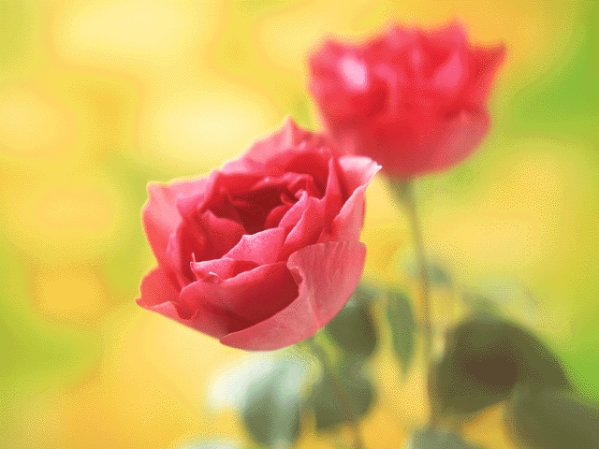
( )的月季

Slide 12
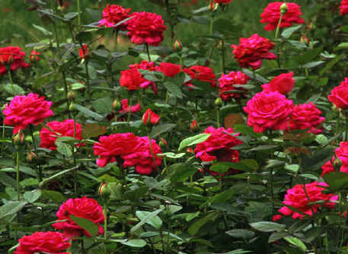

Slide 13

我家门前有一丛月季，上面开满了红艳艳的花朵。
红艳艳

Slide 14
一天清晨，我看到有个小女孩俯在花前，从花丛中小心地摘了一片带露水的花瓣，双手捧着，然后飞快地穿过田野，跑远了。

Slide 15
真是个懂事的好孩子。
思考：她摘了我家门前的花，我怎么
不责怪她，反而夸她是个懂事的好孩
子呢？在书上用“------”划出有关句子。

Slide 16
小女孩说：“妈妈生病了，我摘片花瓣送给她。花瓣摸上去像绒布一样，闻起来有淡淡的清香，妈妈会高兴的。”
她低着头不好意思地说“我舍不得
把整朵花都摘了……”
“爸爸在南沙当解放军。他常常来信叫我听妈妈的话，不要惹妈妈生气。”小女孩眼眶里闪动着泪花。

Slide 17
我对小女孩说：“----------------------。”
小女孩说：“--------。”
母亲（ ）地问我：“---------------？”
我说：“--------。”
第二天早晨，我从集市上买了两盆带着露水的月季花，一盆送给了小女孩，另一盆放在我母亲的阳台上。

Slide 18

花瓣飘香
清晨，
月季花上闪动着露珠，
小女孩摘下一片花瓣，
轻轻放在妈妈的枕边。
表一份心愿，
道一声祝福，
妈妈的脸上漾起了微笑。
小小的花瓣，
像绒布一样柔软，
淡淡的清香随风飘散。
小小的女孩，
像露珠一样透亮，
你不就是那片清香的
花瓣吗？

Slide 19
花瓣飘香

